Slide 1
3주차 과제
Northwind 분석보고서
안지우

Slide 2
가설
카테고리별로 어떤 종류의 상품이 가장 잘 팔리는지?
수익성이 가장 높은 상품은?
주문 수가 가장 많은 상품은?
주문 수량이 가장 많은 상품은?
-> 현재 정하신 가설은, 가설이라기 보다는 EDA를 하는 과정에서의 질문에 조금 더 가까운 것 같습니다. 가설은 정량적인 기준에 의해서 예 또는 아니오로 대답할 수 있으면서도, 비즈니스 적으로 의미가 있는 질문이 되도록 설정하는 것이 좋습니다.

Slide 3
2. 지표 설정
카테고리
주문 수
주문한 상품 수량
순수익
마진율

Slide 4
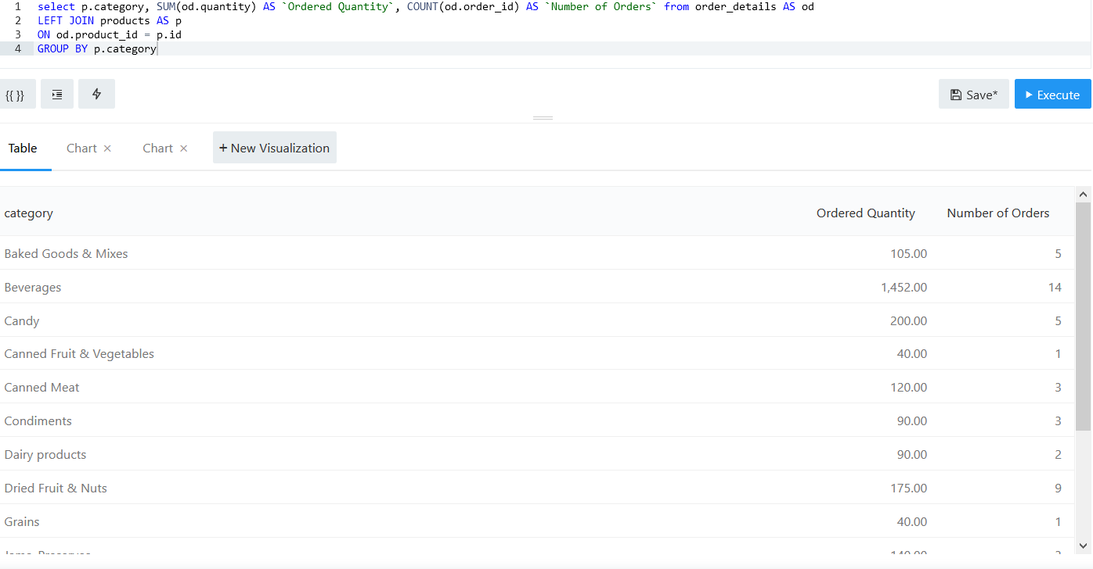
Redash-1

Slide 5
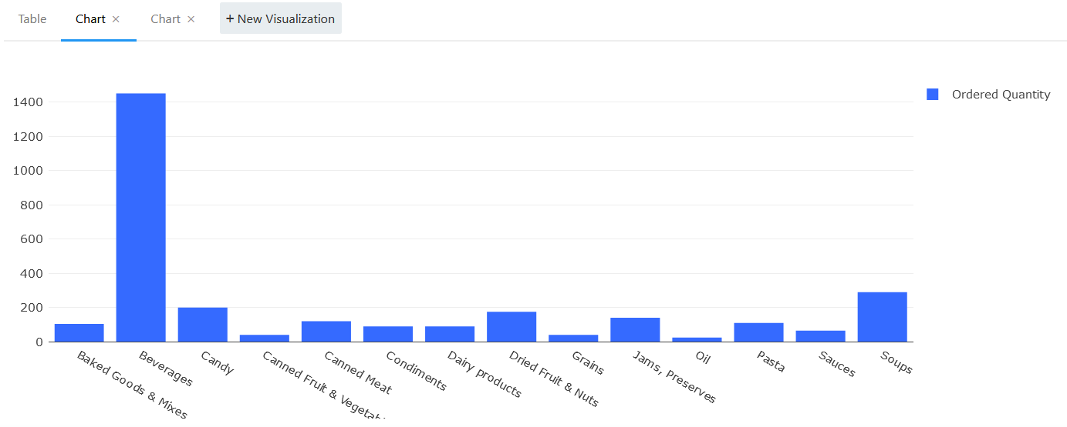
카테고리별 단순 주문 수량 비교

Slide 6
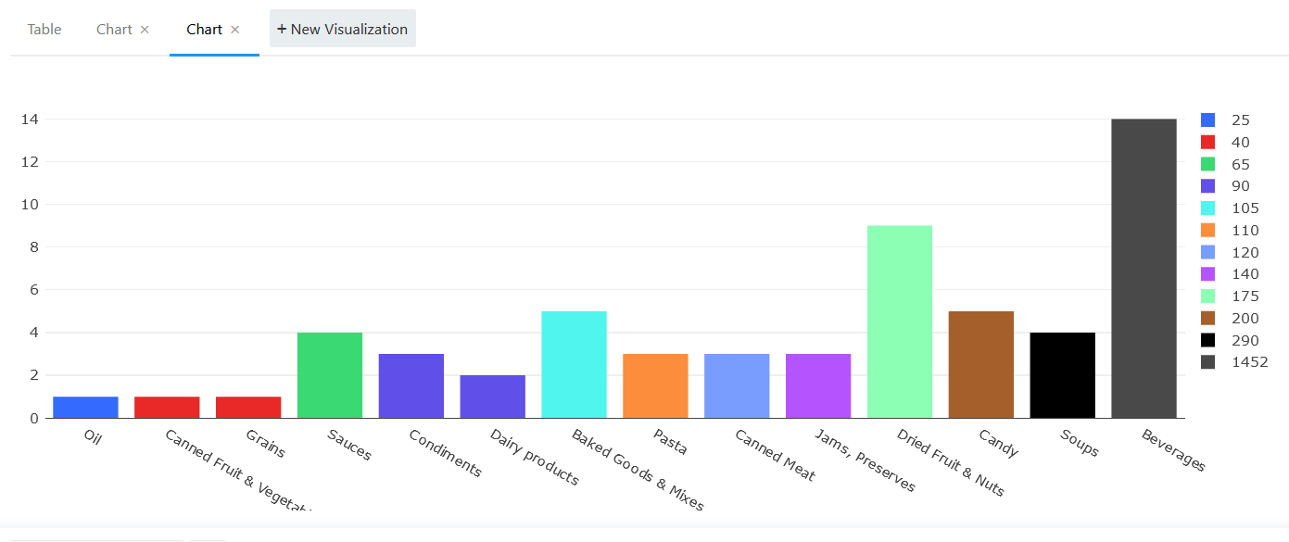
카테고리별 주문 수 비교

Slide 7
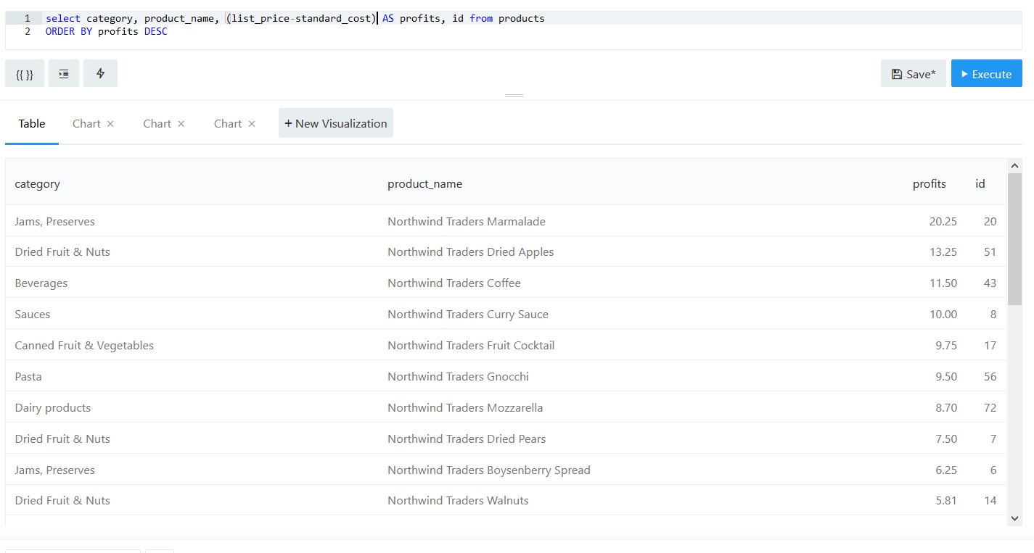
상품별 마진율 비교

Slide 8
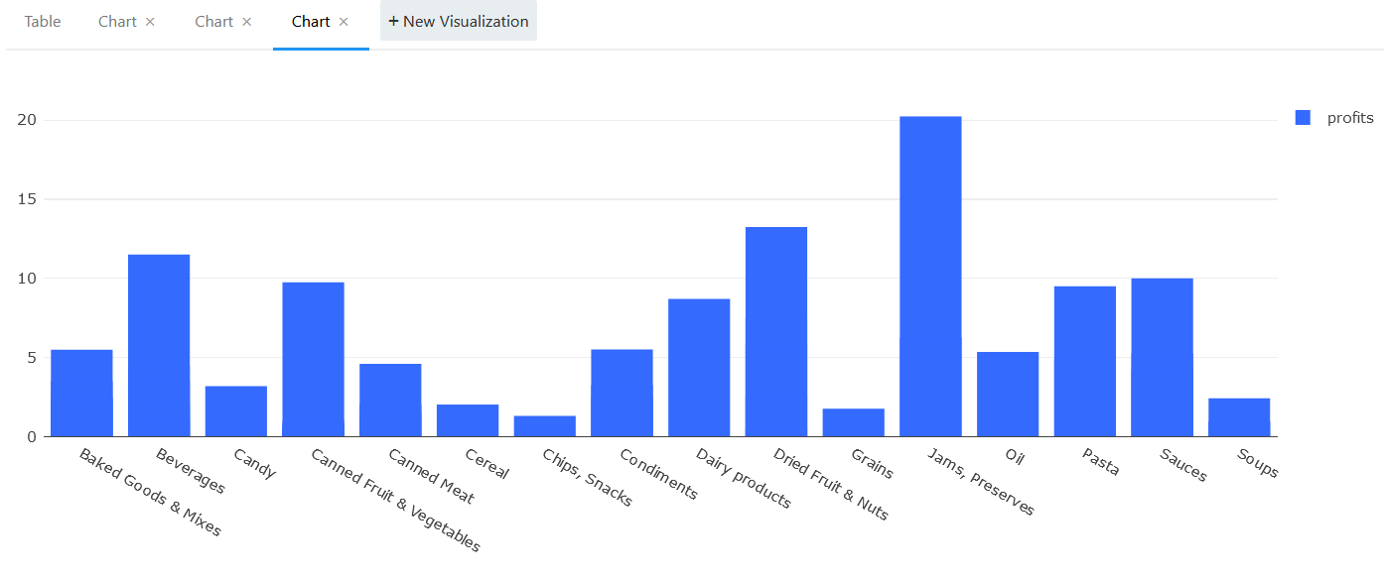
상품별 마진율 비교

Slide 9
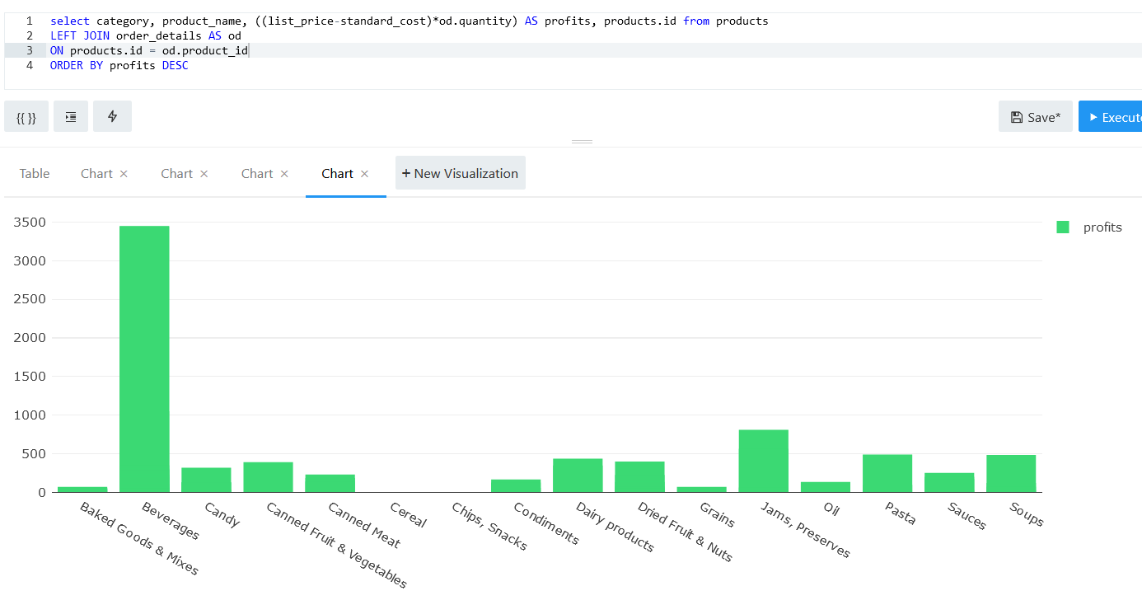
카테고리별 순수익 비교

Slide 10
Insights
주문수량이 가장 많았던 Beverages 품목중에서 순수익이 가장 높은 상품이 있었고
마진이 가장 컸던 Jams,Preserves 품목중에서 순수익이 2번째로 높은 상품이 있었습니다.
이러한 상품들의 광고나 판매전략을 집중해서 세우면 수익률을 높일 가능성이 있지 않을까라고 추측해봅니다.
-> 간결하지만 결과 분석도 해보고, 나름대로 어떤 전략을 세워보면 좋을 것 같다는 비즈니스 인사이트까지 도출해 보신 점이 좋습니다 ☺

Slide 11
Reflections
먼저, 가설이라기엔 Data visualization에 지나지 않았던 것 같습니다.
카테고리별로 어떤 종류의 상품이 가장 수익성이 좋은지를 따져보고 싶었고, 과제 안내서에서 절댓값보다는 비율이 좋다고 하여 수익률을 비교해보고 싶었으나 어떤 기준으로 %를 잡을지, 어떻게 코드를 짤지 시간 관계상 끝내지 못했습니다.
처음에는 Employee의 Description에 외국어를 할줄아는 직원들이 표기가 되어있어서 외국어(공통항목이었던 French)가 직원들의 판매수량에 영향을 미치는지도 궁금하였는데 이를 검증했으면 좀 더 가설 검증이라는 주제에 적합했을 것 같습니다.

Slide 12
가설 설정, 지표 설정 및 분석, 결과 및 결론 도출까지 제안드린 흐름을 나름 지켜서 내용을 작성하신 점 좋습니다.
다만 말씀하신 것 처럼 지금 작성하신 내용은 분석 보고서라기 보다는 데이터를 이리저리 살펴보는 EDA에 좀더 가까운 내용으로 보여집니다. EDA에서 저런 방향으로 조금만 더 나가보셨으면 좋을 것 같은데, 너무 어렵게 생각하신 것 같네요~
다음번에 데이터 분석 보고서를 작성하실 기회가 있다면 이런 내용 참고하셔서 감을 잡아보시면 좋을 것 같습니다.
고생하셨습니다!

